Slide 1
《海底世界》
语文精品课件 三年级下册
授课老师：某某 | 授课时间：20XX.XX
某某小学

Slide 2
壹
课前导读
贰
字词揭秘
叁
课文讲解
肆
课堂小结
伍
课堂练习

Slide 3
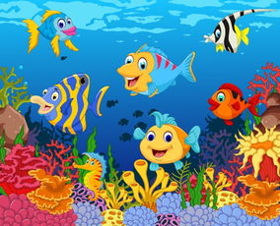
课前导读
小朋友们好！海底世界很奇妙，有奇异的景色和丰富的物产，你见过吗？读课文看看，跟你看到的一样吗？

Slide 4
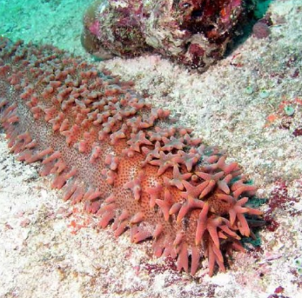
知识链接
海参 海洋中棘皮动物的一纲，身体略呈圆柱状，体壁多肌肉，口的周围有触手。海参的种类很多，生活在海底，吃各种小动物。现在，海参是人类珍贵的食品。

Slide 5
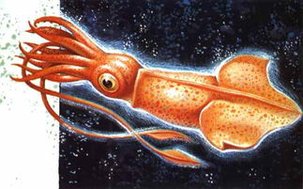
知识链接
乌贼 海洋动物，俗称“墨鱼”或“墨斗鱼”。乌贼是软体动物，身体椭圆形而扁平，苍白色，有浓淡不匀的墨斑，头部有一对大眼，口的边缘有十只腕足，腕足的内侧生有吸盘，介壳已退化。近肛门处的囊状物能分泌墨色液体，遇到危险时放出，使附近的海水变黑，以掩护自己逃跑。

Slide 6
课前导读
（1）不认识的字可以看拼音，或者请教老师和同学。
（2）读准每一个字的字音，圈出生字词；
（3）读通每个句子，读不通顺的多读几遍；
（4）给每个自然段写上序号。

Slide 7
字词揭秘
我会认
qiè
sī
jǐng
jī
zhāng
窃窃私语 警报 肌肉 章鱼
细胞 海藻 长达 储量 金属
注意读准：平舌音“私 藻”，
翘舌音“章 储 属”，后鼻音“警 ”。
bāo
zǎo
dá
chǔ
shǔ

Slide 8
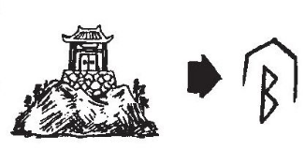
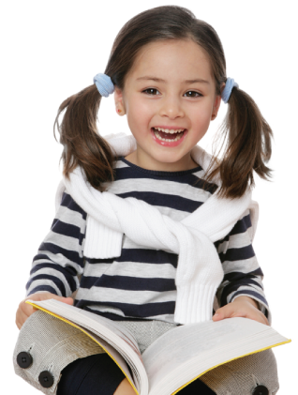
字词揭秘
加一加：月+包=胞
月+几=肌
识字方法
字理识字：
官
甲骨文 金文 小篆
会意字。一座建筑物高耸在小山上面，本义是官吏的馆所。

Slide 9
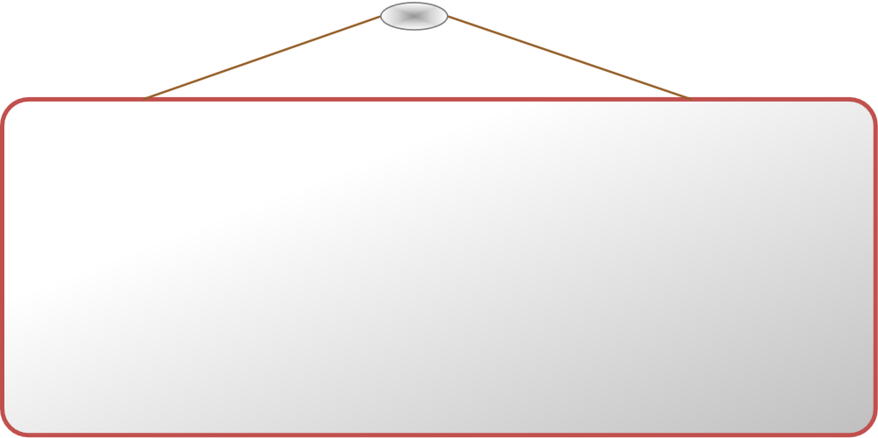
字词揭秘
波涛澎湃：波涛奔腾冲击。形容声势浩大。
窃窃私语：背地里小声说话。这里用来指海底动物发出的声音。
单细胞：生物可以根据构成的细胞数目分为单细胞生物和多细胞生物。单细胞生物只由单个细胞组成。
差异：区别;不同。

Slide 10
字词揭秘
níng
结构：
部首：
组词：
造句：
宁
上下结构
宀
辽宁 宁愿 宁静 宁可
这些爱国者宁愿战斗到死,也不愿投降。

Slide 11
字词揭秘
guān
官
上下结构
宀
官方 官员 法官 器官
时间是审查一切罪犯的最老练的法官。
结构：
部首：
组词：
造句：

Slide 12
字词揭秘
wāng
结构：
部首：
组词：
造句：
汪
左右结构
氵
汪洋 汪星人 汪汪
大雨过后，该镇周围一片汪洋。

Slide 13
字词揭秘
xiǎn
结构：
部首：
组词：
造句：
险
左右结构
阝
风险 保险 危险
在人与人的交往中，礼仪越周到越保险。

Slide 14
字词揭秘
cān
结构：
部首：
组词：
造句：
参
上下结构
厶
参与 参加 参考 参观
青蛙们穿梭在荷叶上，好似赶着去参加庙会

Slide 15
字词揭秘
gōng
结构：
部首：
组词：
造句：
攻
左右结构
攵
助攻 进攻 攻击 攻势
我军从正面向敌人连续发动了攻击。

Slide 16
字词揭秘
tuī
结构：
部首：
组词：
造句：
推
左右结构
扌
推进 推动 推荐 推广
推进文化产业发展，加快文化建设步伐。

Slide 17
字词揭秘
xùn
结构：
部首：
组词：
造句：
迅
半包围结构
辶
迅猛 迅速
老虎的动作迅猛 ，猎捕食物能力很强。

Slide 18
字词揭秘
sù
结构：
部首：
组词：
造句：
速
半包围结构
辶
速度 变速器 速成
我们以每小时50英里的速度驱车奔驶。

Slide 19
字词揭秘
tuì
结构：
部首：
组词：
造句：
退
半包围结构
辶
退出 退役 退休 衰退
爷爷是一名退休工人。

Slide 20
字词揭秘
méi
结构：
部首：
组词：
造句：
煤
左右结构
火
煤炭 煤灰 煤油
过去火车蒸汽机是靠烧煤炭来推进。

Slide 21
字词揭秘
tiě
结构：
部首：
组词：
造句：
铁
左右结构
钅
铁路 钢铁 地铁
叔叔是一名铁路工人。

Slide 22
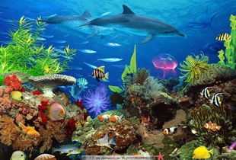
脉络梳理
自由朗读课文，用文中的一句话说一说：大海深处是什么样的？
海底真是个景色奇异，物产丰富的世界。

Slide 23
整体感知
朗读第1自然段：说说这一用了什么句式，有什么作用。
你可知道，大海深处是怎样的吗？
以提问的形式引出主题，引起读者思考，激发阅读兴趣。

Slide 24
课文精讲
景色奇异
环境
宁静
海面上波涛澎湃的时候，海底依然很宁静。最大的风浪，也只能影响到海面以下几十米深。阳光很难射进深海，水越深光线越暗，五百米以下就全黑了。在这一片黑暗的深海里，却有许多光点像闪烁的星星，那是有发光器官的深水鱼在游动。
比喻

Slide 25
课文精讲
声音各种各样
海底是否没有一点儿声音呢?不是的。海底的动物常常在窃窃私语。你用水中听音器一听，就能听见各种声音。
海底是否没有一点儿声音呢?不是的。海底的动物常常在窃窃私语。你用水中听音器一听，就能听见各种声音。
中心句
拟人句，使句子生动形象。

Slide 26
课文精讲
排比和比喻同时使用
有的像蜜蜂一样嗡嗡，有的像小鸟一样啾啾，有的像小狗一样汪汪，有的还好像在打鼾……
各种各样的声音，反映出海底的奇异。

Slide 27
课文精讲
景色奇异
动物
各种各样的活动方法
中心句
海里的动物,各有各的活动方法。海参靠肌肉伸缩爬行，每小时只能前进四米。有一种鱼身体像梭子,每小时能游几十千米，攻击其他动物的时候，比普通的火车还快。乌贼和章鱼能突然向前方喷水，利用水的反推力迅速后退。还有些贝类自己不动，但能巴在轮船底下做免费的长途旅行。

Slide 28
课文精讲
资源丰富
海底蕴藏着丰富的煤、铁、石油和天然气，还有陆地上蕴藏量很少的稀有金属。

Slide 29
课文精讲
课文主旨
课文通过介绍海底世界的奇异景象和丰富资源，说明了海底是个景色奇异、物产丰富的世界，激发我们热爱大自然，探索大自然奥秘的兴趣。

Slide 30
课堂小结
今天你有什么收获呢？
这篇课文向我们介绍了海底世界的几种小动物、几种植物和矿产资源。其实海底世界生物的种类还有很多很多，有的资源被发现了，却因为技术跟不上而不能合理的应用，更可惜的是还有更多的资源没被发现呢。

Slide 31
板书设计
声音：各种各样
海底世界
动物：各有各的活动方法
植物：颜色不同、形态各异
矿物：丰富

Slide 32
课堂练习
一、比一比，组成词语。
窃( ) 私( ) 肌( ) 胞( )
窍( ) 和( ) 饥( ) 抱( )
窃听
私信
肌肉
细胞
七窍
和气
饥饿
抱住

Slide 33
课堂练习
二、写出下列词语的反义词。
后退—— 迅速——
丰富—— 危险——
宁静—— 进攻——
前进
缓慢
贫乏
安全
喧闹
坚守

Slide 34
课堂练习
1.把今天新认识的字读给父母或朋友听听。
2.从书籍、电影、电视、光碟、网络中搜寻关于海洋的知识，做一张手抄报。

Slide 35
感谢各位聆听
语文精品课件 三年级下册
授课老师：某某 | 授课时间：20XX.XX
某某小学

